Slide 1
Eğİtİm ve Öğretİmde yenİlİkçİlİk ödüllerİ

Slide 2


Slide 4
Rapor yazIm EsaslarI
Raporun Biçimsel Düzeni
Times New Roman, 11 punto, 1,15 satır aralığı kullanılacaktır.
Paragraf başları soldan girintili, paragraflar iki yana yaslı, tek sütun biçimde düzenlenecektir.
Başlıklar aşağıdaki metinde yer aldığı gibi olacak, başlıklardan sonra boşluk bırakılmayacaktır. Belirtilenler dışında başlık eklenmeyecektir.
Sayfa yapısı Word menüsünden Normal olarak ayarlanacaktır.
Metin içerisinde metnin görsel bütünlüğünü ve anlatımın akışını bozmayacak biçimde resimlere yer verilebilir.
Metin, tüm bölümleri dâhil, en fazla 8 sayfa olacaktır.

Slide 5

Rapor yazIm EsaslarI
Belirtilen biçimsel formatın dışındaki başvurular değerlendirmeye alınamayacaktır.
Çalışmanın; geçmiş yıllardaki Eğitim ve Öğretimde Yenilikçilik Ödüllerine, MEB tarafından yürütülen diğer ödül süreçlerinde, Eğitimde Kalite Yönetimi Uygulamalarında, MEB dışındaki kurum ve kuruluşlarca organize edilen ödül süreçlerinde ve AB projesi vb. süreçlerde ödül almamış olması gerekmektedir.

Slide 6

BAŞVURU
Başvuru Yöntemi
Başvurular bireysel ve kurumsal olarak http://eoyo.meb.gov.tr/Login.aspx adresin üzerinden elektronik ortamda yapılacaktır.
Bireysel Başvuru (MEBBİS kullanıcısı olmayan)
Başvuran MEB personeli ise MEBBİS kullanıcı şifresi ile öğrenci (lise) veya MEB personeli değil ise T.C Kimlik numarası ile sisteme giriş yapacak, online formlar doldurulacak ve çalışmanın raporu sisteme yüklenecektir.
Ayrıntılı bilgiler Başvuru Kılavuzunda yer almaktadır.

Slide 7
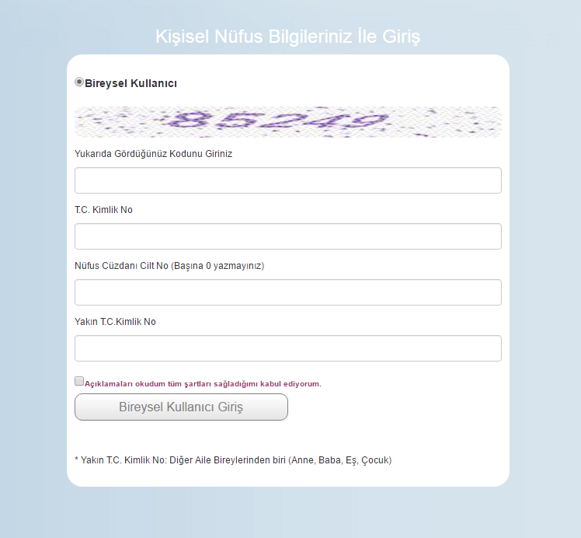
BAŞVURU
Bireysel Başvuru Adımları;
İlgili adresten yandaki açık
ekran sayfasından
bireysel giriş yapılacaktır.

Slide 8

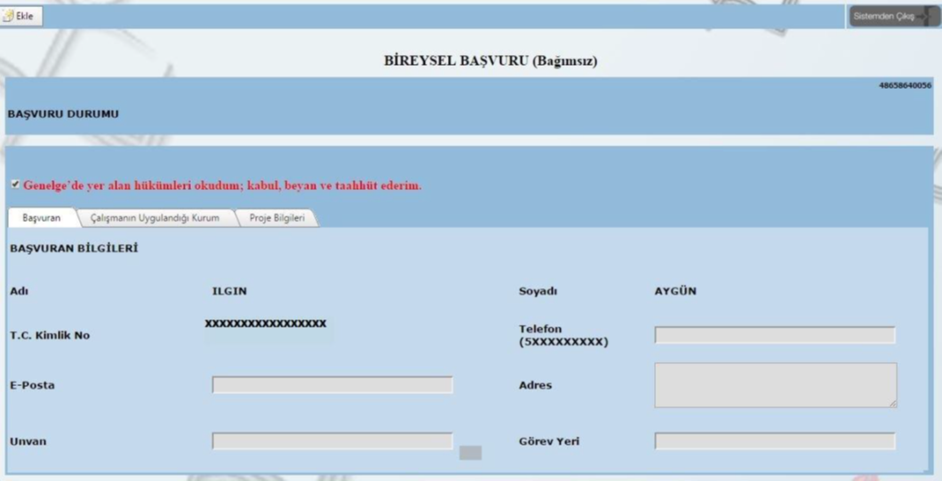
BAŞVURU
Aşağıda açılan sayfada sol üst köşedeki «Ekle» butonundan başlayarak sırasıyla tüm bölümler doldurulacaktır. Ayrıntılı bilgi Başvuru Kılavuzunda yer almaktadır.

Slide 9

BAŞVURU
Başvuruyu tamamlama işlemi; sırası ile
başvuruyu tamamla,
kaydet,
ve
başvuruyu onaylama işlemleri ile tamamlanmalıdır.

Slide 10

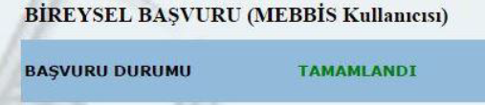

BAŞVURU

Slide 11
BAŞVURU
Bireysel ve Kurumsal Başvuru (MEBBİS kullanıcıları);
İlgili adresten yandaki açık
ekran sayfasından bireysel başvuru
yapılacaktır.

Slide 12
BAŞVURU
Bireysel ve Kurumsal Başvuru (MEBBİS kullanıcıları);
İlgili adresten yandaki açık
ekran sayfasından
yapılacaktır.

Slide 13

BAŞVURU
Aşağıda açılan sayfada sol üst köşedeki «Ekle» butonundan başlayarak sırasıyla tüm bölümler doldurulacaktır. Ayrıntılı bilgi Başvuru Kılavuzunda yer almaktadır.

Slide 14
BAŞVURU
Bireysel ve Kurumsal Başvuru (MEBBİS kullanıcıları);
İlgili adresten yandaki açık
ekran sayfasından kurumsal başvuru
yapılacaktır.

Slide 15

BAŞVURU
Aşağıda açılan sayfada sol üst köşedeki «Ekle» butonundan başlayarak sırasıyla tüm bölümler doldurulacaktır. Ayrıntılı bilgi Başvuru Kılavuzunda yer almaktadır.

Slide 16

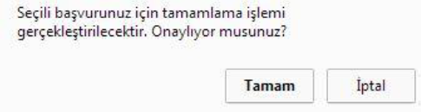
BAŞVURU
Başvuruyu tamamlama işlemi; sırası ile
başvuruyu tamamla,
kaydet,
ve
başvuruyu onaylama işlemleri ile tamamlanmalıdır.

Slide 17


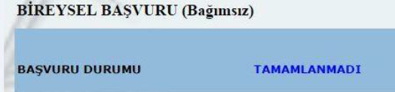
BAŞVURU

